Slide 1
PENGOLAHAN NILAI
HASIL BELAJAR
Penyegaran Instruktur Kurikulum 2013
Jakarta, 1 Maret 2017
Kementerian Pendidikan dan Kebudayaan
Direktorat Jenderal Pendidikan Dasar dan Menengah
Direktorat Pembinaan Sekolah Menengah Atas

Slide 2
AGENDA
⇒
PENILIAN SIKAP
⇒
PENILAIAN PENGETAHUAN
⇒
PENILAIAN KETERAMPILAN
⇒
PENGOLAHAN NILAI
⇒
MODEL FORM RAPOR

Slide 3
PEMBELAJARAN & PENILAIAN MENUJU ABAD 21
Pengintegrasian
4C,
Pendidikan Karakter,
Literasi.
RPP

Slide 4
Langkah Pembelajaran dari LOTS menuju HOTS

Slide 5
PEMBELAJARAN & PENILAIAN MENUJU ABAD 21
Pembelajaran dalam Kurikulum 2013 bertujuan mengembangkan bakat, minat, dan potensi peserta didik agar berkarakter, kompeten dan literat.
Setiap mata pelajaran terkait dengan kompetensi dan konteks yang dapat memacu peserta didik untuk memiliki ketrampilan berpikir dari yang sederhana (LOTS) menuju proses berpikir tingkat tinggi (HOTS).
Kegiatan pembelajaran harus ada perubahan, dari kapasitas LOTS yang banyak sedikit demi sedikit menajdi kapasitas HOTS, sehingga pada akhirnya kapasitas HOTS menjadi karakter peserta didik.
Melalui pembelajaran pada akhirnya harus dapat mengahasilkan lulusan yang kompeten, berkarakter dan literat untuk siap menhadapi tantangan Abad 21.

Slide 6
MENGAPA HARUS BERPIKIR KRITIS?
Berpikir kritis merupakan sebuah pola pikir yang memungkinkan manusia menganalisa masalah berdasarkan data yang relevan sehingga dapat mencari kemungkinan pemecahan masalah dan pengambilan keputusan yang terbaik
Rusiyanti (2009), berpikir kritis adalah kemampuan siswa untuk berpikir kompleks, menggunakan proses-proses berpikir mendasar berupa penalaran yang logis sehingga dapat memahami, menganalisis dan mengevaluasi serta dapat menginterpretasikan suatu argumen sesuai dengan penalarannya, sehingga dapat menentukan apa yang harus diyakini dan dilakukan.

Slide 7
HASIL BELAJAR
KOMPETENSI
Pengeta
huan
Keteram pilan
Sikap

Slide 8
STRUKTUR KOMPETENSI
SKL
Sekolah
SIKAP
PENGETAHUAN
KETERAMPILAN
KI
Kelas
KI-1
KI-2
KI-3
KI-4
KD
MP
KD 1.1
KD 2.1
KD 3.1
KD 4.1

Slide 9
PENILAIAN SIKAP

Slide 10
PENGERTIAN
Penilaian SIKAP merupakan kegiatan yang dilakukan oleh pendidik untuk memperoleh informasi deskriptif mengenai perilaku peserta didik
Penilaian PENGETAHUAN kegiatan yang dilakukan untuk mengukur penguasaan pengetahuan peserta didik
Penilaian KETERAMPILAN merupakan kegiatan yang dilakukan untuk mengukur kemampuan peserta didik menerapkan pengetahuan dalam melakukan tugas tertentu
P
K
S
P
K
S
P
K
S

Slide 11
REMEDIAL
REMEDIAL
KETUNTASAN
PENGAYAAN
Remedial merupakan program pembelajaran yang diperuntukkan bagi peserta didik yang belum mencapai KKM dalam satu KD tertentu
Remedial dapat dilakukan:
Bimbingan secara individu
Bimbingan secara kelompok
Pemberian tugas-tugas
Pembelajaran ulang
Pemanfaatan tutor sebaya.
TES
ULANG

Slide 12
PENILAIAN SIKAP
Penilaian Sikap adlah penilaian terhadap perilaku peserta didik dalam proses pembelajaran, di dalam kelas, dan di luar kelas untuk menumbuhkembangkan sikap, perilaku dan karakter setiap peserta didik.
Penilaian sikap Spiritual dilakukan dalam rangka membentuk sikap siswa agar mampu menghargai, menghayati, dan mengamalkan ajaran agama yang dianutnya.
Penilaian sikap Sosial dilakukan utk membentuk sikap sosial siswa yang mampu menghargai dan menghayati perilaku jujur, disiplin, tanggungjawab, peduli, santun, dan percaya diri dalam berinteraksi secara efektif dengan lingkungan sosial dan lingkungan alam dimana mereka berada

Slide 13
PENILAIAN SIKAP
SPIRITUAL
SOSIAL
Menghayati dan mengamalkan ajaran agama yang dianutnya
SIKAP
Menghayati dan mengamalkan perilaku
jujur,
disiplin,
santun,
peduli (gotong royong, kerjasama, toleran, damai),
bertanggung jawab,
responsif, dan
pro-aktif,
Dalam berinteraksi secara efektif sesuai dengan perkembangan anak di lingkungan, keluarga, sekolah, masyarakat dan lingkungan alam sekitar, bangsa, negara, kawasan regional, dan kawasan internasional.

Slide 14
TAHAPAN PENILAIAN SIKAP
Observasi Harian
Jurnal Harian
Rekap Jurnal Semester
Rapat Dewan Guru
Rapor Deskripsi Sikap KI-1 dan KI-2
Monitoring
Umpan balik langsung
Penekanan: membentuk perilaku dan sikap yang sesuai norma agama dan sosial

Slide 15
Skema Penilaian Sikap
Penilaian
Sikap spiritual dan sosial
Utama
Penunjang
Observasi WK
Penilaian diri
Penilaian antar teman
Observasi guru BK
Observasi guru MP
Dilaksanakan selama proses dan di luar pembel.
Dilaksanakan di luar jam belajar, secara langsung maupun laporan yang valid
Dilaksanakan sekurang-kurangnya 1 kali dalam 1 semester

Slide 16
FORMAT OBSERVASI SIKAP
No | Tanggal | Nama Siswa | Catatan Perilaku | Butir Sikap | Tindak lanjut
1
2
3
4
Catatan:
Format Observasi Sikap diatas bisa dikembangkan sesuai kebutuhan
Satu Form digunakan untuk satu kelas

Slide 17
PENILAIAN SIKAP
Perilaku spesifik
Agama
PPKn
Menerima
Menjalankan
Menghargai
Menghayati
Mengamalkan
Penilaian SIKAP
Perilaku umum
Semua MP
(kecuali diatas)

Slide 18
ALUR TEKNIK PENILAIAN SIKAP
Selama pembelajaran
UTAMA:
Melalui obervasi
Guru MP
Guru BK
Wl Kelas
Dikumpulkan ke
Walikelas (utk diolah)
Deskripsi Sikap
(RAPOR)
Penilaian SIKAP
PENUNJANG:
PD, Pen antar teman
Sesuai kebutuhan
Selama 1 semester

Slide 19
PENILAIAN AKHIR SIKAP
Cotoh kesimpulan hasil deskripsi SIKAP SPIRITUAL oleh wali kelas :
Predikat | Deskripsi
Baik | Selalu bersyukur dan berdoa sebelum melakukan kegiatan serta memiliki toleran pada agama yang berbeda; ketaatan beribadah mulai berkembang
Cotoh kesimpulan hasil deskripsi SIKAP SOSIAL oleh wali kelas :
Predikat | Deskripsi
Baik | Memiliki sikap santun, disiplin, dan tanggung jawab yang baik; sikap kepedulian mulai meningkat

Slide 20
Teknik & Instrumen Penilaian Pengetahuan
Kompe-tensi | Teknik | Bentuk Instrumen | Tujuan
Pengetahuan | Tes Tulis | Essay/mini paper, pilihan ganda, isian, jawaban singkat, menjodohkan, benar salah, uraian | prior-knowledge, progress, capaian
 | Tes Lisan | Tanya-jawab, diskusi, daftar pertanyaan, siswa membuat pertanyaan | prior-knowledge, progress, capaian
 | Penugasan | Proyek, Lembar Penugasan (PR, Kliping) | Kemampuan kritis-analisis-sintesis

Slide 21
Teknik & Instrumen Penilaian keterampilan
Kompetensi | Teknik | Bentuk Instrumen | Contoh
Keterampilan | Praktik | Daftar cek, skala penilaian | Bermain peran, IPA, ibadah, olah raga, membaca, menyanyi
 | Proyek | Daftar cek, skala penilaian | Bakti sosial, pentas seni, debat, penghijauan
 | Portofolio | Daftar cek, skala penilaian | Makalah, Piagam, Kumpulan Puisi, Laporan Penelitian

Slide 22
PENGOLAHAN NILAI

Slide 23
CONTOH PENGOLAHAN PENILAIAN SIKAP
Guru MP:
Merangkum catatan selama 1 sem setiap siswa
Mel Observasi mencatat sikap menonjol:
Guru MP
Guru BK
Wl Kelas
Deskripsi
Sikap Spiritual
& Sikap Sosial
(RAPOR)
Guru BK:
Merangkum catatan selama 1 sem setiap siswa
Dikumpulkan ke
Walikelas
Sikap Spiiritual
Sikap Sosial
Wali Kls:
Merangkum catatan selama 1 sem setiap siswa
Selama 1 semester

Slide 24
Contoh alternatif 1:
Pengolahan nilai PENGETAHUAN menggunakan rerata
Mata Pelajaran : Matematika
Kelas : X (Umum)
KKM : 65
No. | Nama | KD | Hasil Penilaian Harian |  |  |  |  | Penilaian Akhir Semester | Rerata (dibulatkan)
 |  |  | 1 | 2 | 3 | 4 | ...
1 | Ani | 3.1 | 75 | 68 |  |  |  | 70 | 71
 |  | 3.2 | 60 | 66 |  |  |  | 70 | 65
 |  | 3.3 | 86 | 74 | 90 |  |  | 80 | 83
 |  | 3.4 | 80 |  |  |  |  | 95 | 88
 |  | 3.5 | 88 |  |  |  |  | 80 | 84
 | Nilai Rapor |  |  |  |  |  |  |  | 78
Nilai TERENDAH
DESKRIPSI
Nilai TERTINGGI
Memiliki kemampuan dalam menentukan penyelesaian sistem pertidaksamaan dua variabel, namun perlu peningkatan pemahaman masalah penyelesaian pertidaksamaan irasional satu variabel

Slide 25
Keterangan:
Jumlah KD dalam satu semester pada tabel tersebut sebanyak 5 KD
KKM MP tersebut adalah 65
Penilaian harian dilakukan oleh pendidik dengan cakupan meliputi seluruh indikator dari kompetensi dasar
Penilaian KD 3.1 dan KD 3.2 masing-masing dilakukan sebanyak 3 kali, penilaian KD 3.3 sebanyak 4 kali, penilaian KD 3.4 dan KD 3.5 masing-masing dilakukan sebanyak 2 kali.
Nilai akhir setiap KD diperoleh dengan cara merata-ratakan nilai dari KD yang sama, contoh:
Nilai rapor menggunakan rata-rata dari seluruh nilai KD dalam satu semester dengan perhitungan sebagai berikut

Slide 26
Contoh alternatif 2:
Pengolahan nilai PENGETAHUAN menggunakan bobot
Mata Pelajaran : Matematika
Kelas : X (Umum)
KKM : 65
No. | Nama | KD | Hasil Penilaian Harian |  |  |  |  | Rata-rata | Penilaian Akhir Sem | Nilai Rapor
 |  |  | 1 | 2 | 3 | 4 | ...
1 | Ani | 3.1 | 75 | 68 |  |  |  | 72 | 80 | 78
 |  | 3.2 | 60 | 66 |  |  |  | 63
 |  | 3.3 | 86 | 74 | 90 |  |  | 83
 |  | 3.4 | 80 |  |  |  |  | 80
 |  | 3.5 | 88 |  |  |  |  | 88
 |  | Rata-rata penilaian harian |  |  |  |  |  | 77,20
Nilai TERENDAH
DESKRIPSI
Nilai TERTINGGI
Memiliki kemampuan menentukan fungsi secara formal ekspresi simbolik dan sketsa grafiknya, namun perlu peningkatan pemahaman masalah penyelesaian pertidaksamaan rasional dan irasional satu variabel

Slide 27
Keterangan:
Jumlah KD dalam satu semester pada tabel tersebut sebanyak 5 KD
KKM MP tersebut adalah 65
Penilaian harian dilakukan oleh pendidik dengan cakupan meliputi seluruh indikator dari kompetensi dasar
KD 3.1 dilakukan penilaian sebanyak 2 kali, penilaian KD 3.2 sebanyak 2 kali, penilaian KD 3.3 dilakukan 3 kali, penlaian KD 3.4 dan KD 3.5 masing-masing satu kali.
Nilai akhir setiap KD pengetahuan diperoleh dengan cara merata-ratakan nilai dari KD yang sama , contoh:
Nilai rapor menggunakan pembobotan dengan perbandingan 60% rata-rata PH dan 40% PAS sehingga didapat sebagai berikut.
Nilai rapor menggunakan pembobotan dengan perbandingan 60% rata-rata PH dan 40% PAS sehingga didapat sebagai berikut.

Slide 28
Keterangan:
Deskripsi berisi kompetensi yang sangat baik dikuasai oleh peserta didik dan/atau kompetensi yang masih perlu ditingkatkan diambil dari progres atau history penilaian harian. Pada contoh diatas yang paling dikuasai Ani adalah KD 3.5 dan yang perlu ditingkatkan pada KD 3.2.
Contoh deskripsi: “Memiliki kemampuan menjelaskan dan menentukan fungsi secara formal ekspresi simbolik, serta sketsa grafiknya, namun perlu peningkatan pemahaman masalah penyelesaian pertidaksamaan rasional dan irasional satu variabel”.

Slide 29
CONTOH PENGOLAHAN NILAI KETERAMPILAN
Mata Pelajaran : Seni Budaya (Seni Tari)
Kelas : X
KD | Praktik |  | Produk |  | Proyek |  | Portofolio |  | Nilai Akhir
4.1 | 87 |  |  |  |  |  |  |  | 87
4.2 | 66 | 75 |  |  |  |  |  |  | 75
4.3 |  |  |  |  | 92 |  |  |  | 92
4.4 |  |  | 75 |  | 82 |  |  |  | 78,50
 | Nilai RAPOR |  |  |  |  |  |  |  | 83
DESKRIPSI
Nilai TERTINGGI
Memiliki keterampilan lebih dalam meragakan ragam gerak tari sesuai dengan pendukung pertunjukan

Slide 30
LAPORAN HASIL BELAJAR
Laporan hasil penilaian pendidikan pada akhir semester, dan akhir tahun (RAPOR) ditetapkan dalam rapat dewan guru berdasar hasil penilaian oleh Pendidik dan hasil penilaian oleh Satuan Pendidikan
Hasil penilaian sikap dilaporkan dalam bentuk predikat dan deskripsi;
Hasil penilaian pengetahuan dan keterampilan dilaporkan dalam bentuk nilai pada rentang (0 - 100), predikat dan deskripsi singkat yang menggambarkan capaian kompetensi yang menonjol dalam satu semester setiap MP
Pengeta
huan
Keteram pilan
Sikap
KOMPETENSI

Slide 31
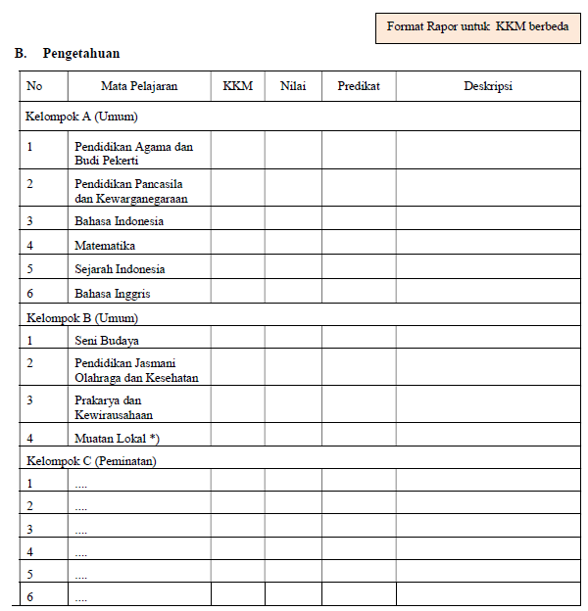
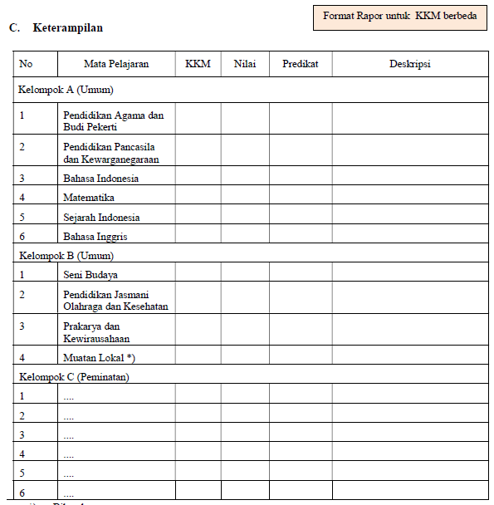
MODEL RAPOR

Slide 32
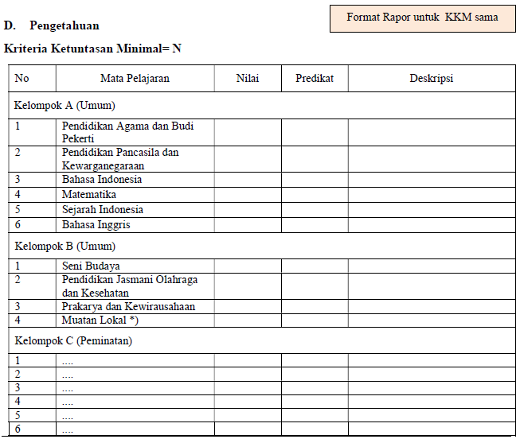
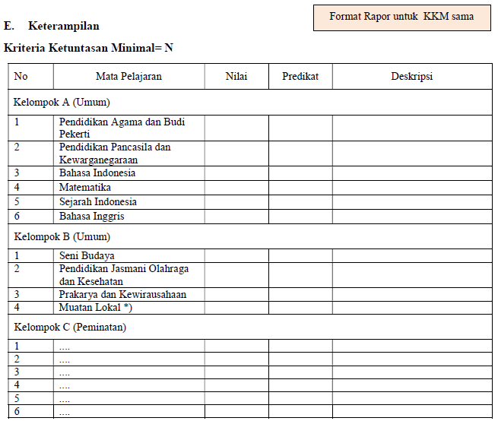
MODEL RAPOR

Slide 33
KENAIKAN KELAS

Slide 34
KENAIKAN KELAS
Peserta didik dinyatakan naik kelas apabila memenuhi persyaratan sebagai berikut.
Menyelesaikan seluruh program pembelajaran dalam dua semester pada tahun pelajaran yang diikuti.
Predikat sikap minimal BAIK yaitu memenuhi indikator kompetensi sesuai dengan kriteria yang ditetapkan oleh satuan pendidikan.
Predikat kegiatan ekstrakurikuler wajib pendidikan kepramukaan minimal BAIK sesuai dengan kriteria yang ditetapkan oleh satuan pendidikan.
Tidak memiliki lebih dari 2 (dua) mata pelajaran yang masing-masing capaian pengetahuan dan/atau keterampilan di bawah KKM. Apabila ada mata pelajaran yang tidak mencapai KKM pada semester ganjil dan/atau semester genap, maka ketuntasan mata pelajaran diambil dari rata-rata nilai setiap aspek mata pelajaran pada semester ganjil dan genap
Satuan pendidikan dapat menambahkan kriteria sesuai dengan kebutuhan masing-masing.

Slide 35
Terima Kasih
Selamat Berkarya

